Slide 1

?
Pro který okruh osob,
je služba určena
Jakub Šlajs

Slide 2
§ 2 Základní zásady
Pomoc musí vycházet z individuálně určených potřeb osob, musí působit na osoby aktivně, podporovat rozvoj jejich samostatnosti, motivovat je k takovým činnostem, které nevedou k dlouhodobému setrvávání nebo prohlubování nepříznivé sociální situace, a posilovat jejich sociální začleňování.

Slide 3
§ 4 Okruh oprávněných osob
Sociální služby se při splnění podmínek stanovených v tomto zákoně poskytují zejména osobě, která je na území České republiky hlášena k trvalému pobytu podle zvláštního právního předpisu, jde-li o státního občana České republiky

Slide 4
§ 79-5 Žádost o registraci obsahuje údaje o poskytovaných sociálních službách
okruh osob, pro které je sociální služba určena, popřípadě jejich věková hranice nebo druh zdravotního postižení

Slide 5
81-2 Rozhodnutí o registraci obsahuje
okruh osob, kterým budou sociální služby poskytovány,

Slide 6
§ 88 – 1 Poskytovatelé sociálních služeb jsou povinni
zajišťovat dostupnost informací o druhu, místě, okruhu osob, jimž poskytují sociální služby, o kapacitě poskytovaných sociálních služeb a o způsobu poskytování sociálních služeb, a to způsobem srozumitelným pro všechny osoby,

Slide 7
§ 91 – 3 Poskytovatel sociálních služeb může odmítnout uzavřít smlouvu pouze, pokud
neposkytuje sociální službu, o kterou osoba žádá, a to i s ohledem na vymezení okruhu osob v registru poskytovatelů sociálních služeb,

Slide 8
§ 3 – 2 Antidiskriminačního zákona
Nepřímou diskriminací z důvodu zdravotního postižení se rozumí také odmítnutí nebo opomenutí přijmout přiměřená opatření, aby měla osoba se zdravotním postižením přístup k určitému zaměstnání, k výkonu pracovní činnosti nebo funkčnímu nebo jinému postupu v zaměstnání, aby mohla využít pracovního poradenství, nebo se zúčastnit jiného odborného vzdělávání, nebo aby mohla využít služeb určených veřejnosti, ledaže by takové opatření představovalo nepřiměřené zatížení.

Slide 9
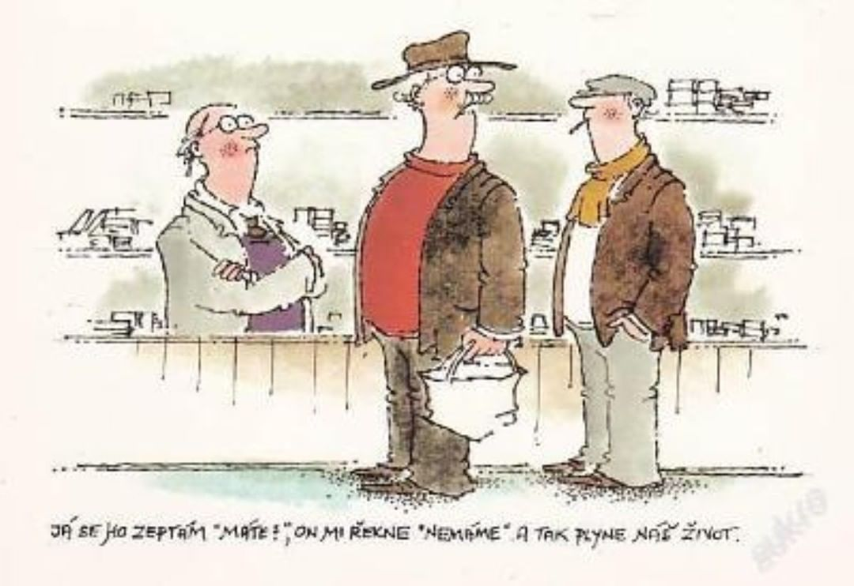

Slide 10
§ 3 – 3 Antidiskriminačního zákona
Při rozhodování o tom, zda konkrétní opatření představuje nepřiměřené zatížení, je třeba vzít v úvahu:
a) míru užitku, kterou má osoba se zdravotním postižením z realizace opatření,
b) finanční únosnost opatření pro fyzickou nebo právnickou osobu, která je má realizovat,
c) dostupnost finanční a jiné pomoci k realizaci opatření a
d) způsobilost náhradních opatření uspokojit potřeby osoby se zdravotním postižením.

Slide 11
Vymezení v registru poskytovatelů v praxi
A) Smysluplné vymezení
B) Nadbytečné vymezení
C) Diskriminační vymezení

Slide 12
A) Smysluplné vymezení
Služba je poskytována osobám s mentálním postižením s poznámkou, např.:
osobám s poruchou autistického spektra
osobám s těžkým zdravotním postižením
osobám vyžadujícím dohled

Slide 13
B) Nadbytečné vymezení
osoby, jejichž zdravotní stav vyžaduje poskytování akutní zdravotní péče v lůžkovém oddělení
zdravotní stav osoby, která žádá o poskytnutí pobytové sociální služby, vylučuje poskytnutí takové sociální
osobám bez mentálního postižení v težké životní situaci.

Slide 14
B) Nadbytečné vymezení
neodpovídající zdravotní stav
osobám, jejichž zdravotní stav vyžaduje péči ve zdravonickém zařízení
nutností nepřetržité lékařské péče
Poskytovatel neuzavře smlouvu tehdy, jestliže žadatel nevyhovuje cílové skupině, které je služba určena, případně jeho zdravotní stav vylučuje poskytnutí služby, a jestliže to nedovoluje kapacita zařízení
Občany, jejichž zdravotní stav vyžaduje poskytnutí péče ve zdravotnickém zařízení
kteří jsou schopni za pomoci dostupných terénních sociálních služeb zůstat ve svém domácím prostředí
občané, kteří svým chováním narušují společné soužití.

Slide 15
C) Diskriminační vymezení
osoba trpí poruchou osobnosti, která by narušovala kolektivní soužití,
osoba je hluchoněmá
osoba s úplnou slepotou,
osoba má diagnostikovánu Alzheimertovou chorobu nebo Roztroušenou sklérózu.
klienty, kteří pod vlivem návykové látky…
zájemce trpí duševním onemocněním

Slide 16
C) Diskriminační vymezení
je pravděpodobné, že by zájemce mohl svojí agresí ohrožovat ostatní klienty, např. při zneužívání návykových látek,
zájemce se nachází v terminálním stavu
lidem, kteří trpí závislostí na alkoholu, případně jinou toxikománií,
žadatel není schopen přijímat potravu přirozenou cestou

Slide 17
C) Diskriminační vymezení
pro uživatele s neléčenou závislostí na alkoholu a jiných návykových látkách, hracích automatech apod.,
uživatele s mentální retardací a dále s drogovou závislostí, alkoholismem, schizofrenií a bipolární poruchou osobnosti.

Slide 18
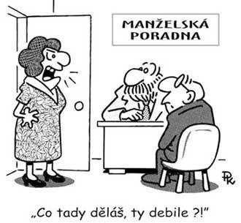
;

Slide 19
SPRSS 2020 – 2022
Určuje, že pobytové služby sociální péče jsou určené pro osoby s potřebou vysoké míry podpory.
Kritéria:
Služba musí mít pozitivně vymezenou cílovou skupinu.
Zapojuje se do koordinančního mechanismu pro záchyt vysoce potřebných osob ze SčK

Slide 20
Koordinační mechanismu pro záchyt vysoce potřebných osob
Při zjištění (i telefonickém), že činění opatření na žádost zájemce by pro „mou službu“ znamenalo nepřiměřené zatížení, obrací se sociální pracovník zařízení na obec s rozšířenou působností s žádostí o součinnost.

